Slide 1
HELLOASSO

Slide 2
HelloAsso,qui sommes-nous ?

Slide 3
Notre mission
« Accompagner et soutenir la transition numérique des clubs et des associations en offrant à toutes ces organisations des outils de financement gratuits et performants »

Slide 4
12 ANNÉES D’EXPÉRIENCES
90 SALARIÉS
PASSIONNÉS
+170K ASSOCIATIONS PARTENAIRES
+10M DE PAIEMENTS
RÉALISÉS
+500M D’EUROS COLLECTÉS

Slide 5
Des outils de paiement créés avec et pour les associations
BILLETTERIE EN LIGNE
GESTIONNAIRE DE COTISATION
FORMULAIRE DE PAIEMENT
FORMULAIRE DE
DON
CAMPAGNE DE CROWDFUNDING

Slide 6
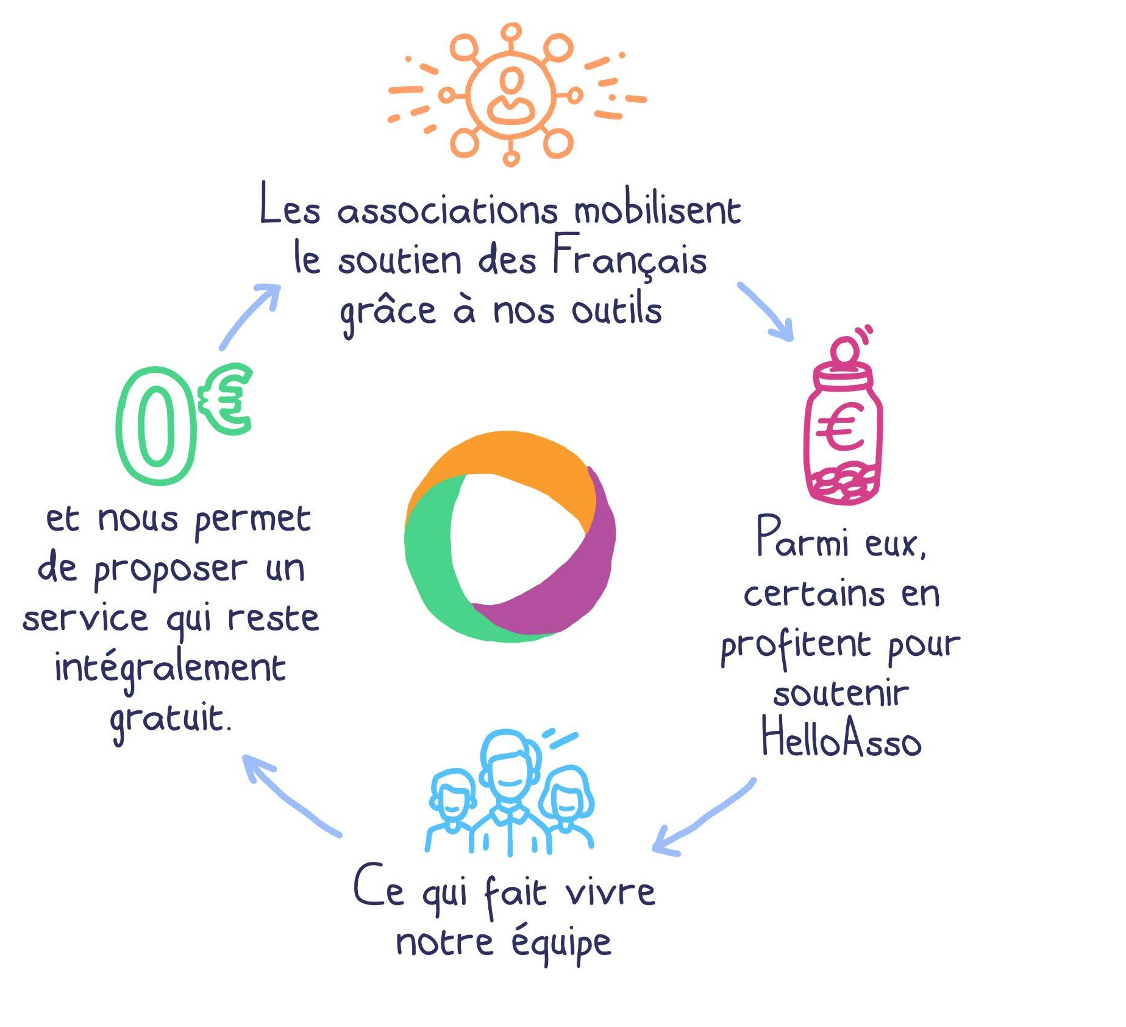
Une solution simple et (vraiment) gratuite !
HelloAsso est accessible à toutes les associations quelle que soit leur taille ou leur budget, sans frais, ni commission, ni abonnement.
Nous avons fait le choix d’un modèle économique alternatif.
HelloAsso développe et met à disposition ses technologies de paiement et son accompagnement à plus de 170 000 clubs, associations, et fédérations gratuitement.
Mais parce que même le paiement en ligne a un coût, nous proposons aux particuliers de laisser une contribution optionnelle et volontaire au moment de leurs paiements pour assurer notre fonctionnement.
C’est là notre unique source de revenus !
Aujourd’hui, une personne sur deux contribue à notre fonctionnement et permet aux 90 collaborateurs de HelloAsso de faire évoluer nos outils monétiques, de développer de nouveaux services, et d’accompagner nos partenaires associatifs dans tous leurs projets.

Slide 7
Focus Calendriers de fin d’année

Slide 8
La distribution des calendriers en ligne : comment ça marche ?
Grâce à notre outil de Formulaire de don, créez votre formulaire en ligne de votre association et proposez à vos publics la possibilité de s’engager à vos côtés en réalisant un don en ligne.
Un formulaire de dons en ligne 100% personnalisable
Créez en quelques clics votre formulaire de don et permettez à tous vos publics de s’engager.
Assurez le suivi des dons de A à Z
Au fur et à mesure, retrouvez les informations importantes et coordonnées des donateurs pour leurs adresser vos calendriers ou vos communications. Vous avez aussi la possibilité de télécharger le fichier avec l’ensemble des données et coordonnées.
Simplicité et sécurité garanties
Tous les dons qui vous sont faits figurent dans votre espace d’administration et HelloAsso vous verse chaque euro collecté sur votre compte bancaire, tous les mois ou à la demande. Intégralement sécurisée, notre solution vous permet de suivre l’évolution des dons donnés sur vos formulaires HelloAsso.

Slide 9
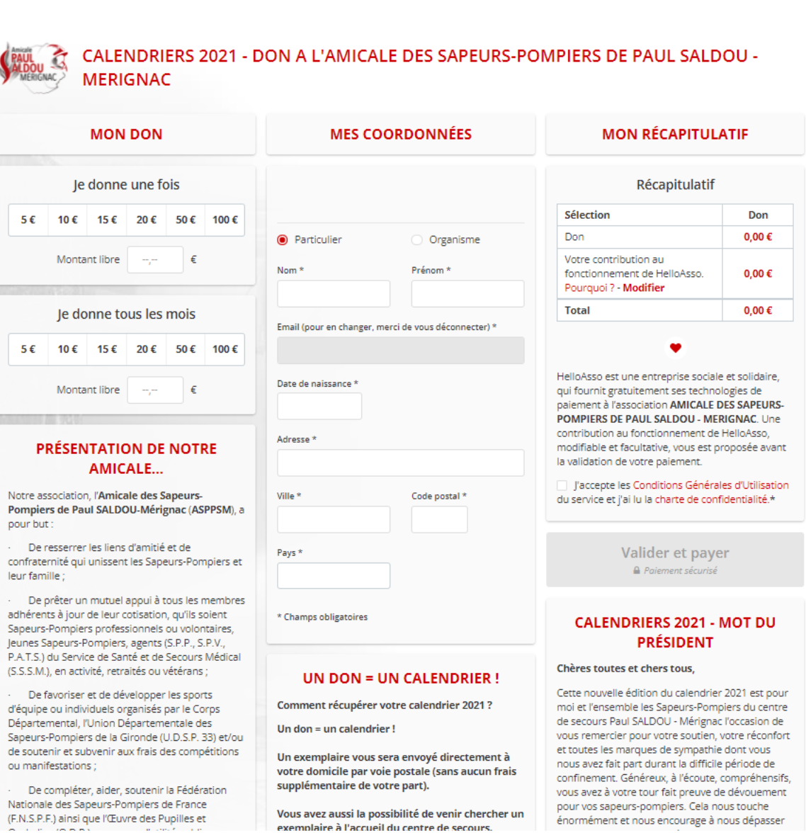
Les avantages et nos bonnes pratiques
Les plus de cette solution
Proposez des montants définis, et/ou laissez la saisie d’un montant libre
Personnalisation totale des sections de votre formulaire afin de le mettre à vos couleurs (textes, photos, couleurs, textes, vidéos)
Ajout de champs personnalisés et récupération des coordonnées des donateurs - données téléchargeables sous excel ou en csv
Nos bonnes pratiques
Imprimez des flyers avec le QR code et/ou le lien URL de votre formulaire de don : si les personnes ne sont pas à leur domicile lors de votre passage, elles auront la possibilité de vous faire un don en ligne !
Mettez une photo de groupe des membres de votre amicale pour personnaliser votre formulaire de don
Personnalisez les champs de votre formulaire en demandant les coordonnées de vos donateurs : il sera aisé pour vous de déposer les calendriers à leur domicile, ou de leur envoyer par la poste !

Slide 10
Les avantages et nos bonnes pratiques
#SOLUTION
#ACCOMPAGNEMENT
#VISIBILITÉ
- Une solution gratuite, facile à prendre en main pour gérer votre opération de calendrier de fin d’année
- Enrichir votre action de terrain et de porte à porte avec une action en ligne pour booster et multiplier vos dons !
- Simplifier et fluidifier la gestion des paiements grâce au paiement en ligne (moins de liquide, moins de chèque à gérer).
- Vous ne serez pas seul ! Toute l’équipe Accompagnement de HelloAsso sera là pour vous accompagner dans la prise en main des outils.
- L’équipe est experte du monde associatif, elle sera là pour vous conseiller, vous guider, et vous donner les clés pour mener à bien votre action.
- Une valorisation supplémentaire de votre formulaire de don et de votre vente de calendrier grâce à notre tout nouveau moteur de recherche !
- Cette plateforme destinée au grand public est un nouvel outil permettant d’étendre votre impact et donc vos dons sur votre territoire.

Slide 11
Nos autres outils pour gérer toutes vos activités

Slide 12
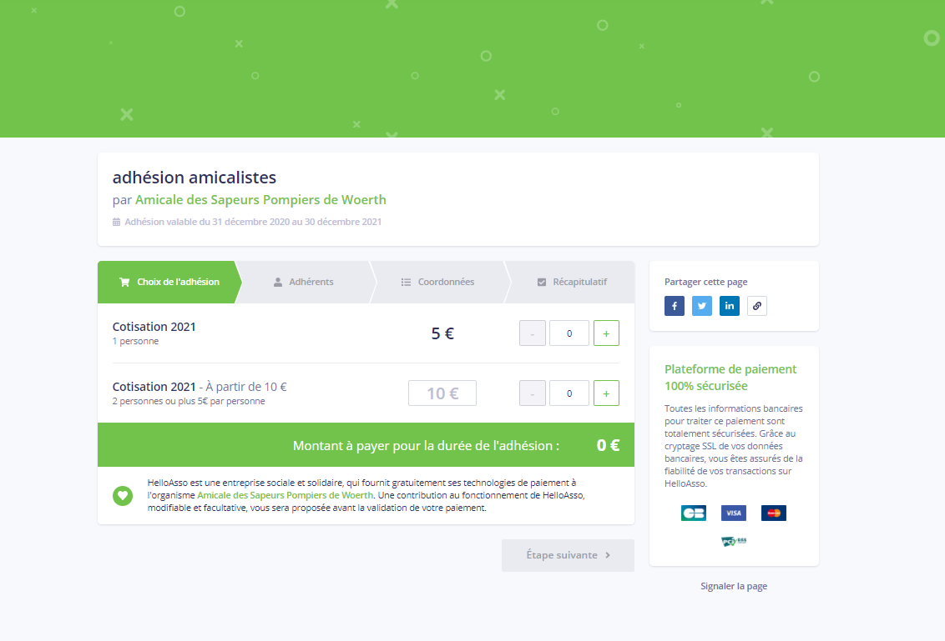
Si vous souhaitez récolter vos adhésions et cotisations : émettre des cartes d'adhérents, recueillir des informations sur vos adhérents et les exploiter, collecter des documents nécessaires à l'adhésion, suivre les paiements en temps réel,...
Le formulaire d’adhésion
Pourquoi l’utiliser ?
Les avantages
Tarifs illimités personnalisables
Paiement en 1 et 3 fois, ou mensuel
Options et dons complémentaires à l’adhésion
Ajout de champs personnalisés dans le formulaire de coordonnées
Possibilité de chargement de pièces justificatives (certificat médical, photo d’identité,...)
Emission d’une carte d’adhérent

Slide 13
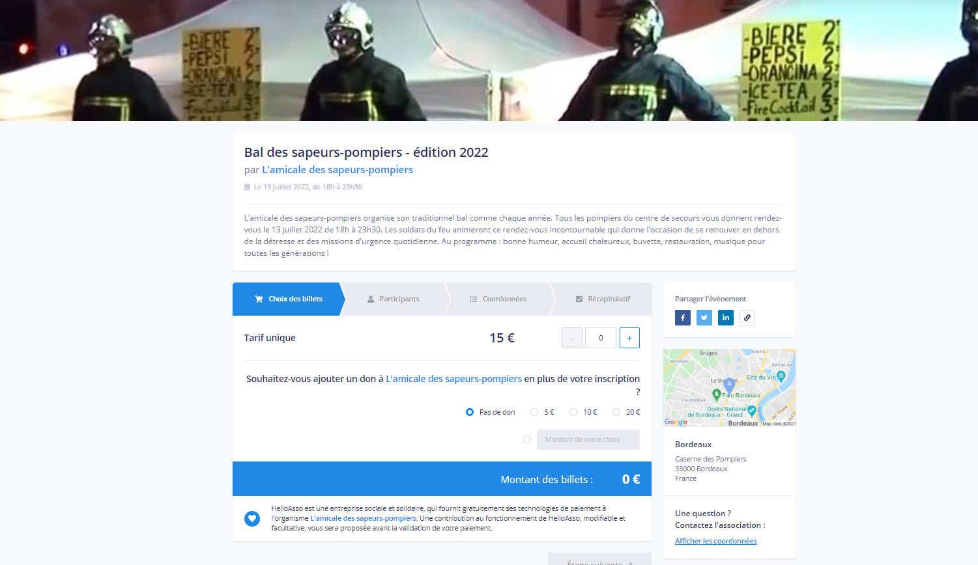
Pourquoi l’utiliser ?
Pourquoi l’utiliser ?
Pourquoi l’utiliser ?
Pourquoi l’utiliser ?
Pourquoi l’utiliser ?
Si vous souhaitez organiser un événement
et gérer les inscriptions pour : une formation, un événement festif au sein de votre caserne, un bal,…
La billetterie en ligne
Les avantages
Références et tarifs illimités, personnalisables
Gestion des codes promotionnels et options facultatives
Ajout de champs personnalisés dans le formulaire de coordonnées
Email automatique de confirmation envoyé aux participants
Émission du billet récapitulatif de la commande
Intégration simple sur un site internet
Une application gratuite sur smartphone pour scanner les billets à l’entrée !

Slide 14
Pourquoi l’utiliser ?
Pourquoi l’utiliser ?
Pourquoi l’utiliser ?
Pourquoi l’utiliser ?
Pourquoi l’utiliser ?
Si vous souhaitez mettre en place une boutique en ligne pour vendre tous vos articles à vos membres, à votre communauté et à tous vos publics !
La billetterie en ligne
Option Boutique
Les avantages
Références et tarifs illimités et personnalisables
Possibilité de limiter vos articles à vendre pour simplifier votre suivi et respecter les limites de vos stocks
Gestion des codes promotionnels et options facultatives
Ajout de champs personnalisés dans le formulaire de coordonnées
Email automatique de confirmation
Émission du billet récapitulatif de la commande
Intégration simple sur un site internet

Slide 15
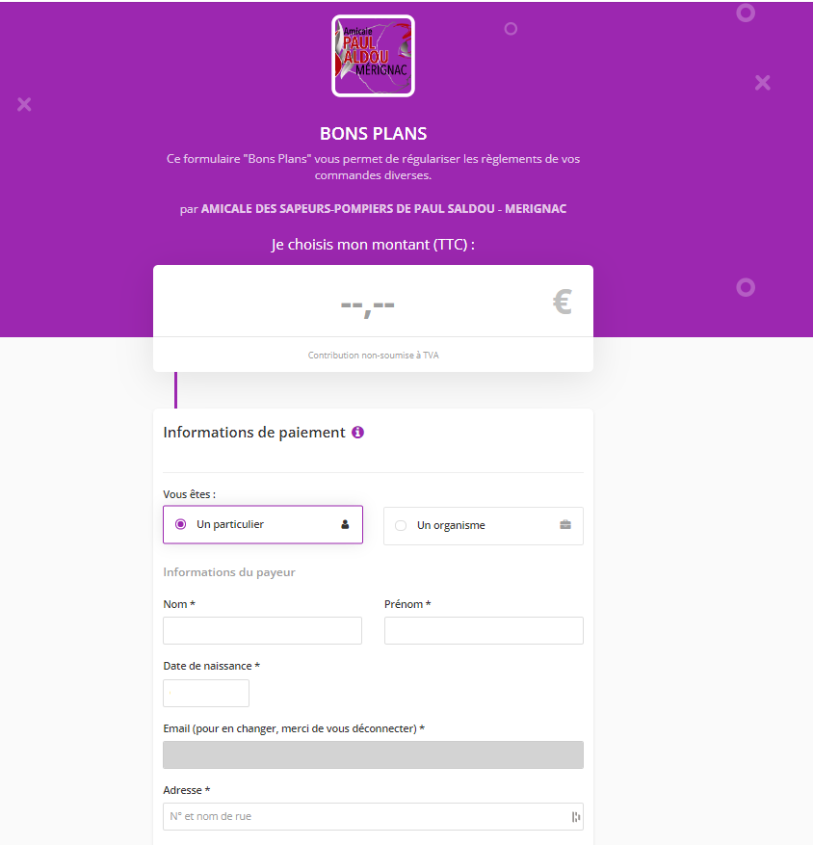
Pourquoi l’utiliser ?
Pourquoi l’utiliser ?
Pourquoi l’utiliser ?
Pourquoi l’utiliser ?
Pourquoi l’utiliser ?
Si vous souhaitez encaisser un paiement unique ou mensuel en ligne rapidement : vendre un produit ou un service en un exemplaire, faire régler une facture,...
Le formulaire de vente et de paiement express
Les avantages
Tarif libre ou défini
Rapidité de création
Paiement unique ou mensuel
Gestion de la TVA
Personnalisation
Ajout de champs personnalisés dans le formulaire de coordonnées

Slide 16
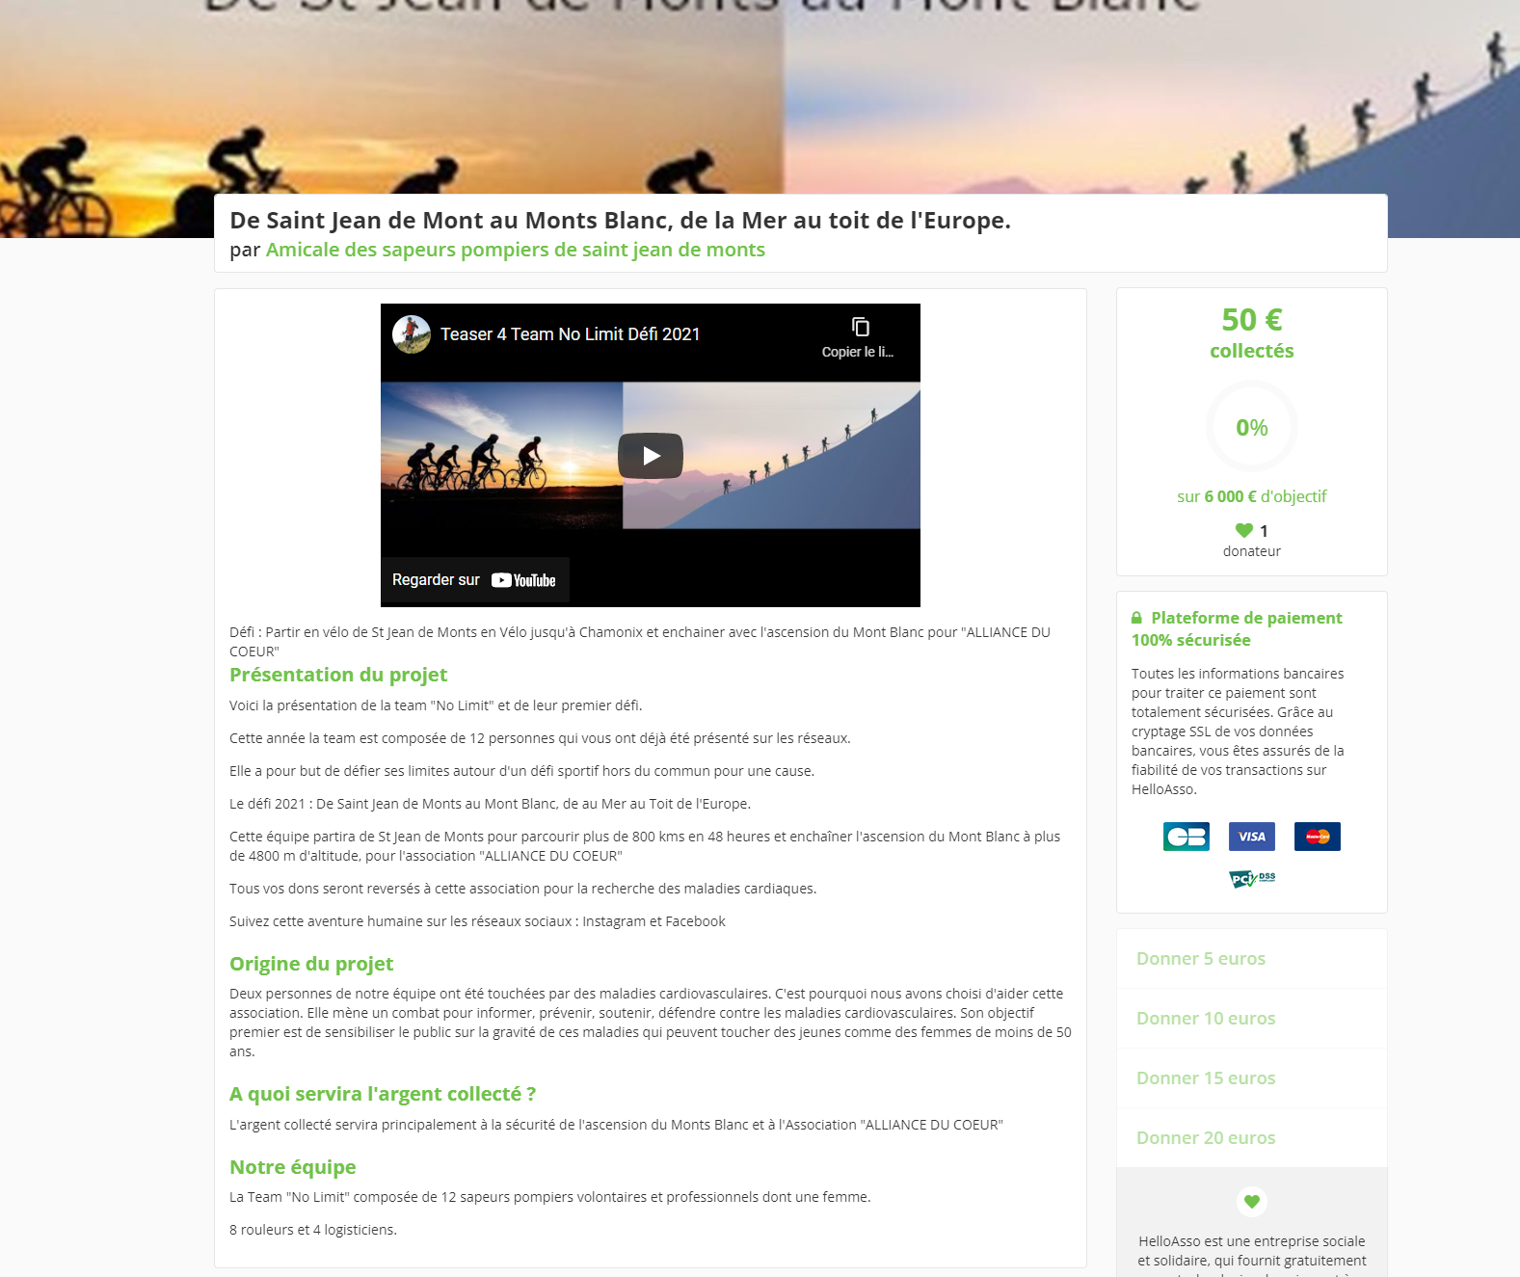
Pourquoi l’utiliser ?
Pourquoi l’utiliser ?
Pourquoi l’utiliser ?
Pourquoi l’utiliser ?
Pourquoi l’utiliser ?
Si vous souhaitez récolter des fonds pour financer un projet précis, budgétisable, sur une durée prédéfinie : rénovation, achat de matériel, financer un événement, un déplacement,...
Le crowdfunding (financement participatif)
Les avantages
Compteur dynamique et valorisation des donateurs
Intégration des contreparties
Personnalisation (vidéos, photos, couleurs, descriptifs du projet, liens,...)
Fonds reversés même si l’objectif n’est pas atteint, date de fin modifiable
Accompagnement personnalisé sur la préparation et la diffusion de votre campagne

Slide 17
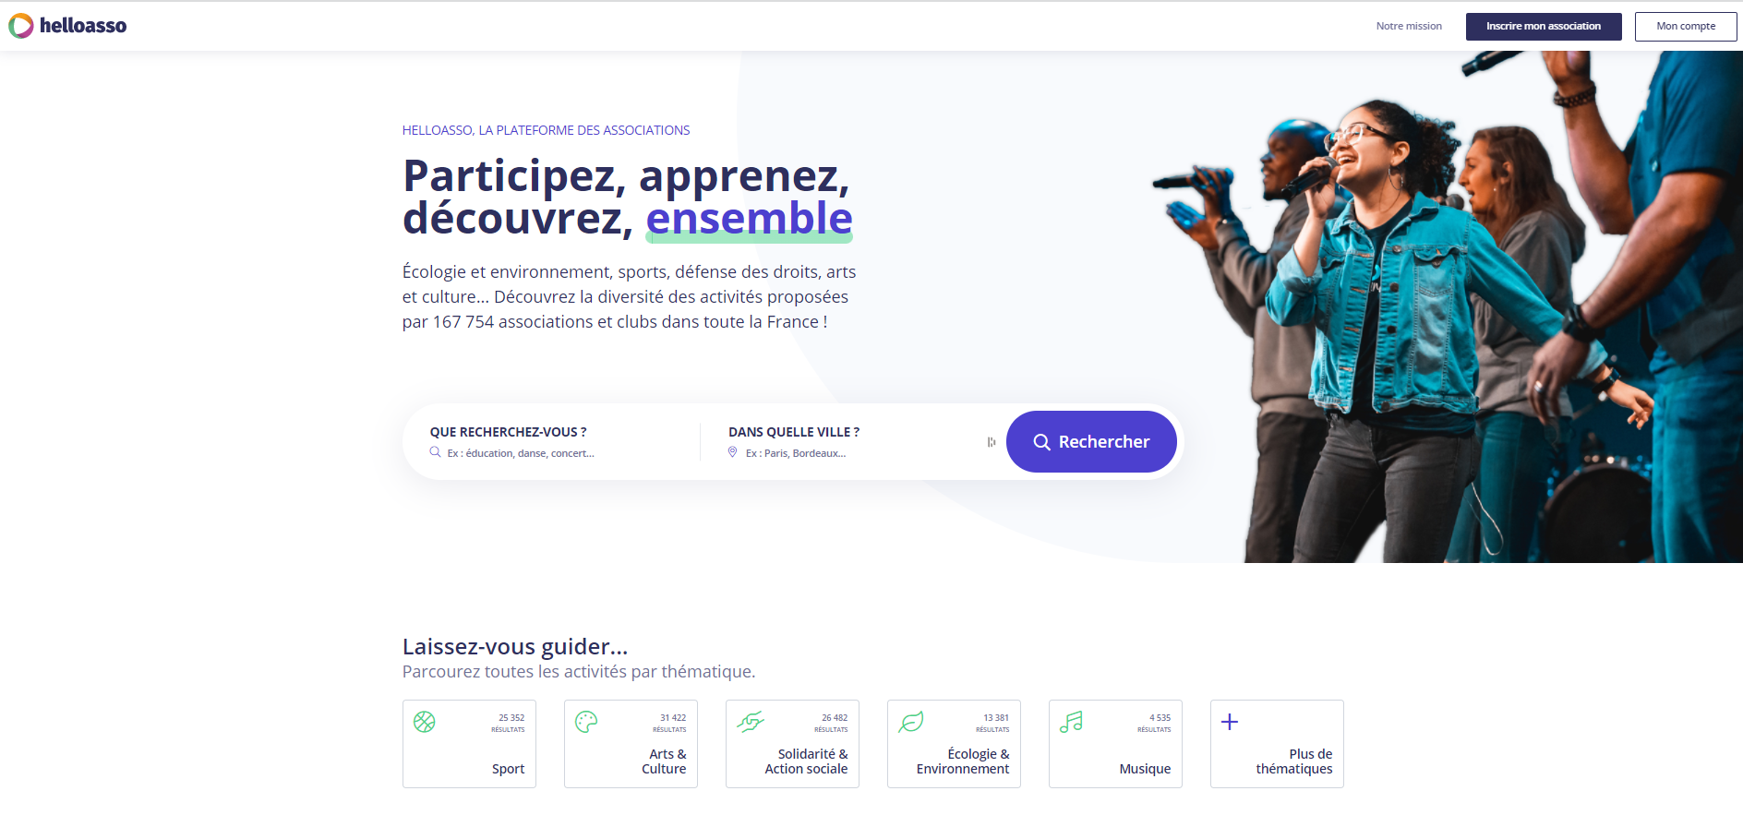
Un moteur de recherche pour booster votre visibilité aux yeux du grand public !

Slide 18
Notre équipe est à votre disposition !
Contactez-nous :
Equipe Accompagnement
2 rue Marc Sangnier, 33130 Bègles
05 64 88 02 34
contact@helloasso.com
Retrouvez-nous sur le web :
helloasso.com
facebook.com/helloasso
@helloasso
linkedin.com/company/helloasso/

